Slide 1
ФГБОУ ВО КрасГМУ им. Проф. Войно-Ясенецкого Минздрава России Фармацевтический колледж
Санитарный режим в аптеке
МДК 03.01 Организация деятельности аптеки и её структурных подразделений
Холяевой Карины
201 группа, Фармация
Красноярск 2021

Slide 2
План:
Санитарные нормы
Условия хранения ЛП
Карантинные зоны

Slide 3
В каждой материальной комнате установлен гигрометр

Slide 4
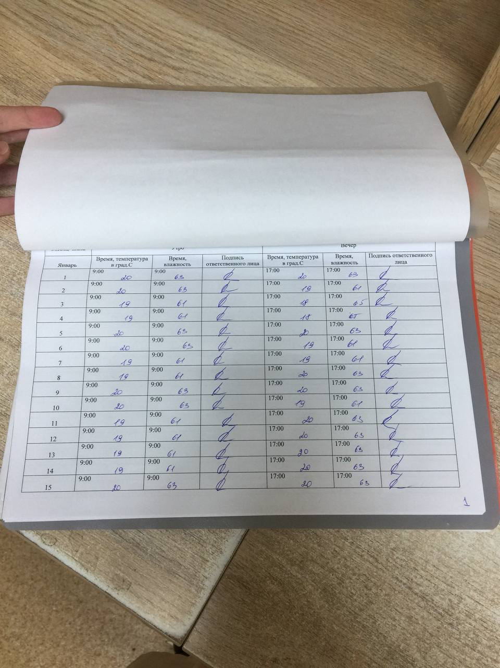

Slide 5
Памятка по гигрометру

Slide 6
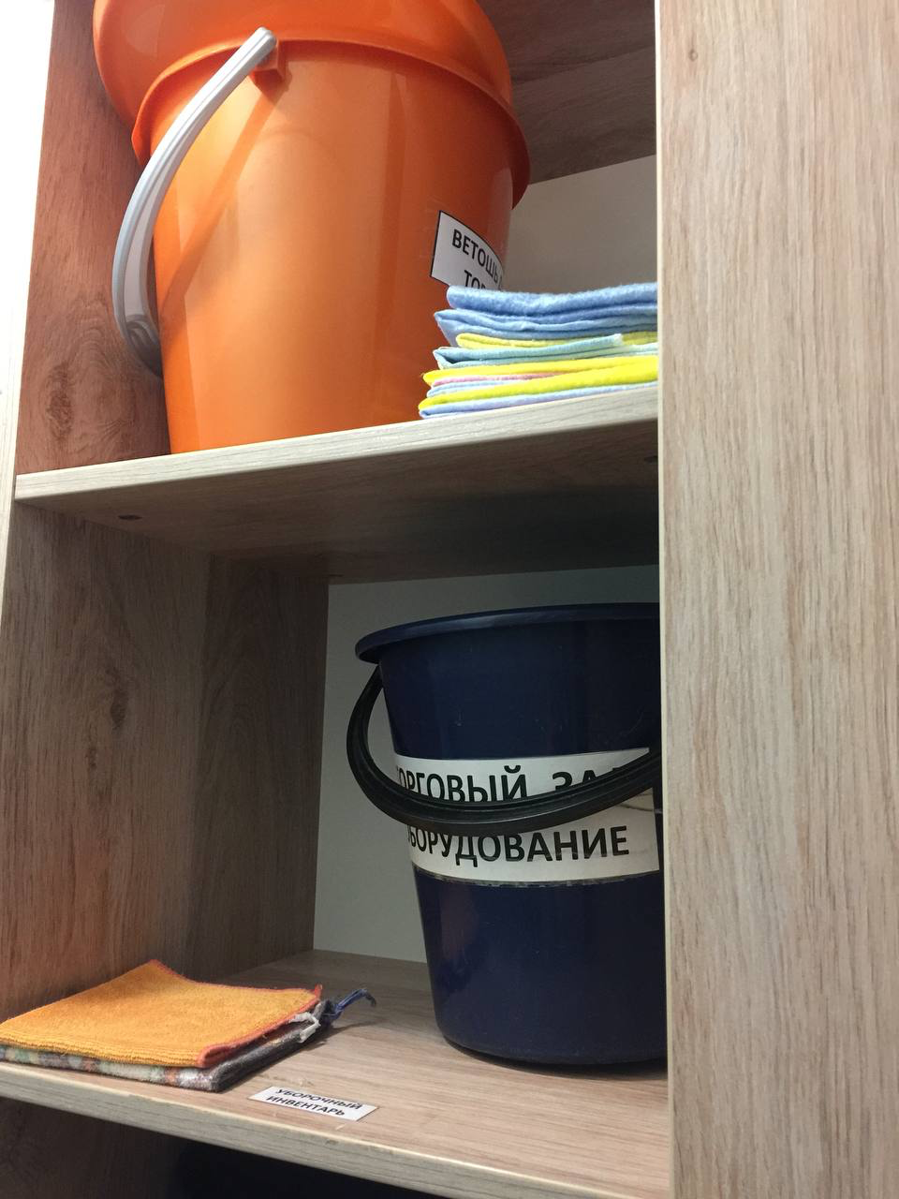
Уборочный инвентарь

Slide 7
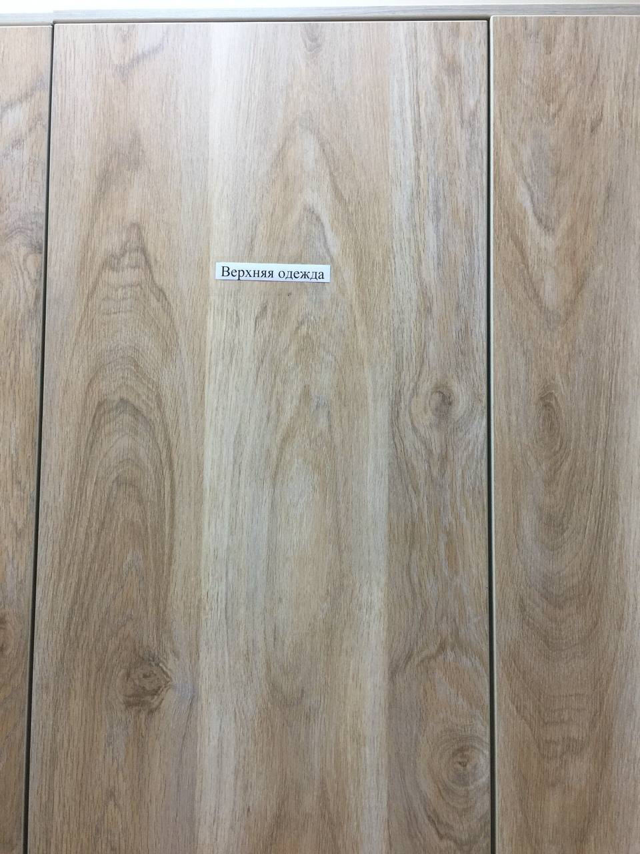

Slide 8
Температурные режимы хранения ЛП

Slide 9
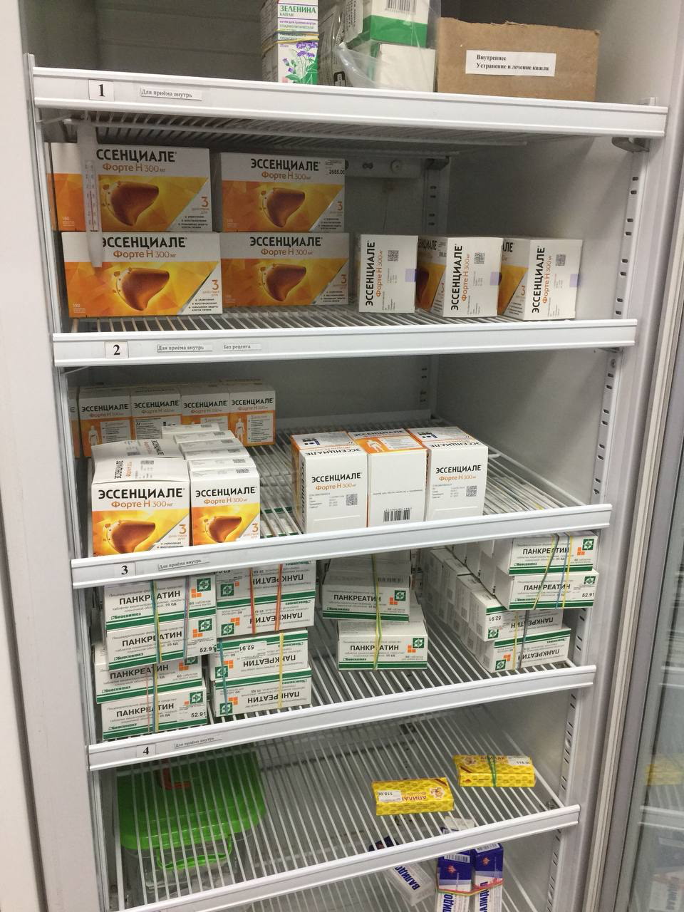

Slide 10
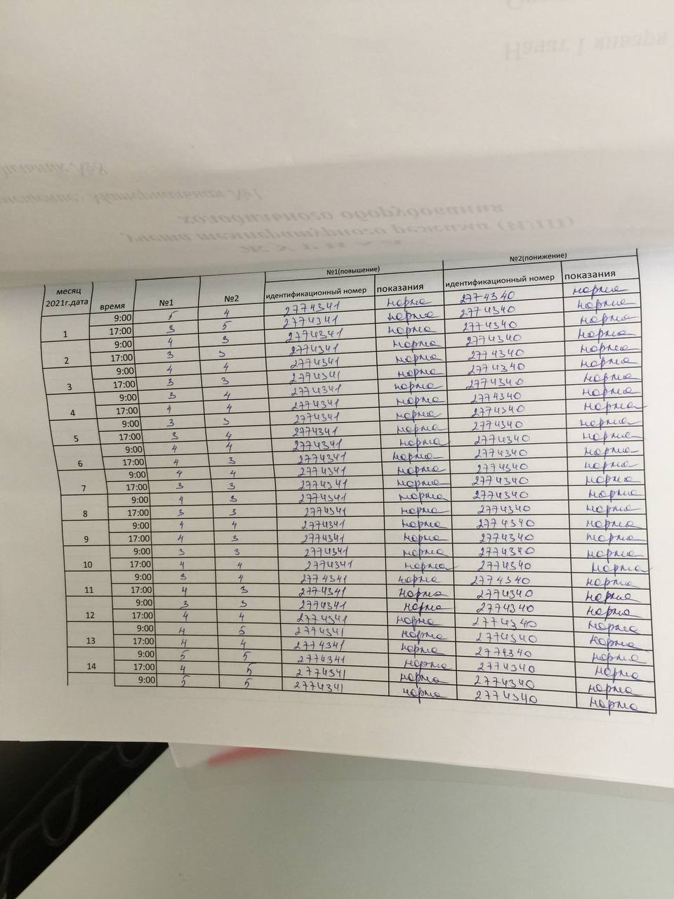

Slide 11
Иммунобиологические препараты

Slide 12
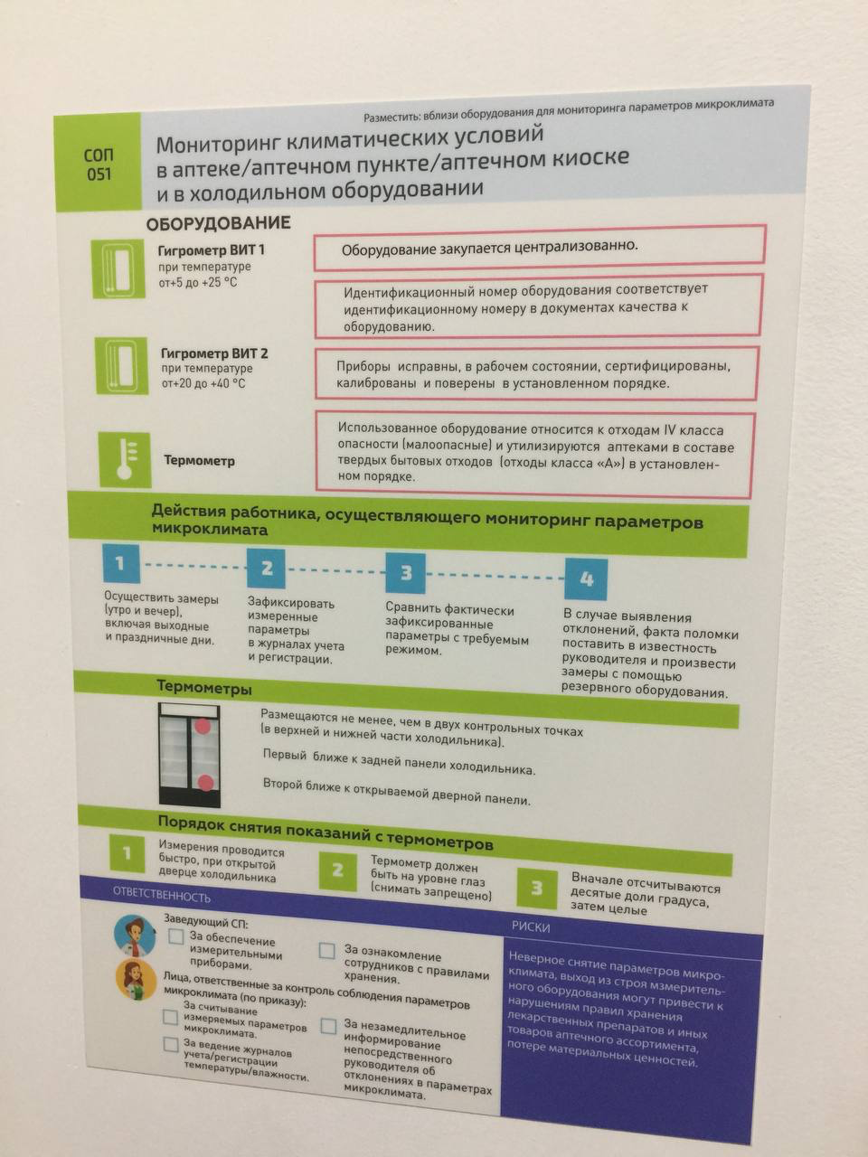

Slide 13
Зона карантинного хранения

Slide 14
Спасибо за внимание!

